Slide 1






www.eschooling.it
info@eschooling.it
Alessandro Leonardi – Telecom Italia S.p.A.

Slide 2
Challenges for "School 2020"
What is hot in today's and tomorrow's school?
ICT
Competencies

Slide 3
Which solutions for the challenges of School 2020?
ICT:
Learning Management Systems
e-books
Vertical apps (CAD, simulations, GeoGebra…)

Slide 4
Which solutions for the challenges of School 2020?
Competencies:
?

Slide 5
What are "competencies"? (a 25 years old story)
German school of Developmental Psychology (Gelman and Greeno, 1989, Sophian, 1997)
(a) “Knowledge”: conceptual competence, rule-based, abstract knowledge about an entire domain;
(b) “Skills”: procedural competence, procedures and skills needed to apply conceptual competence in concrete situations;
(c) “Competencies”: performance competencies, required to assess a problem and select a suitable strategy for its solution.

Slide 6
In simple words?
Not only "to know", nor "being able to do", but
"Be able do do with what you know"
(situated knowledge)

Slide 7
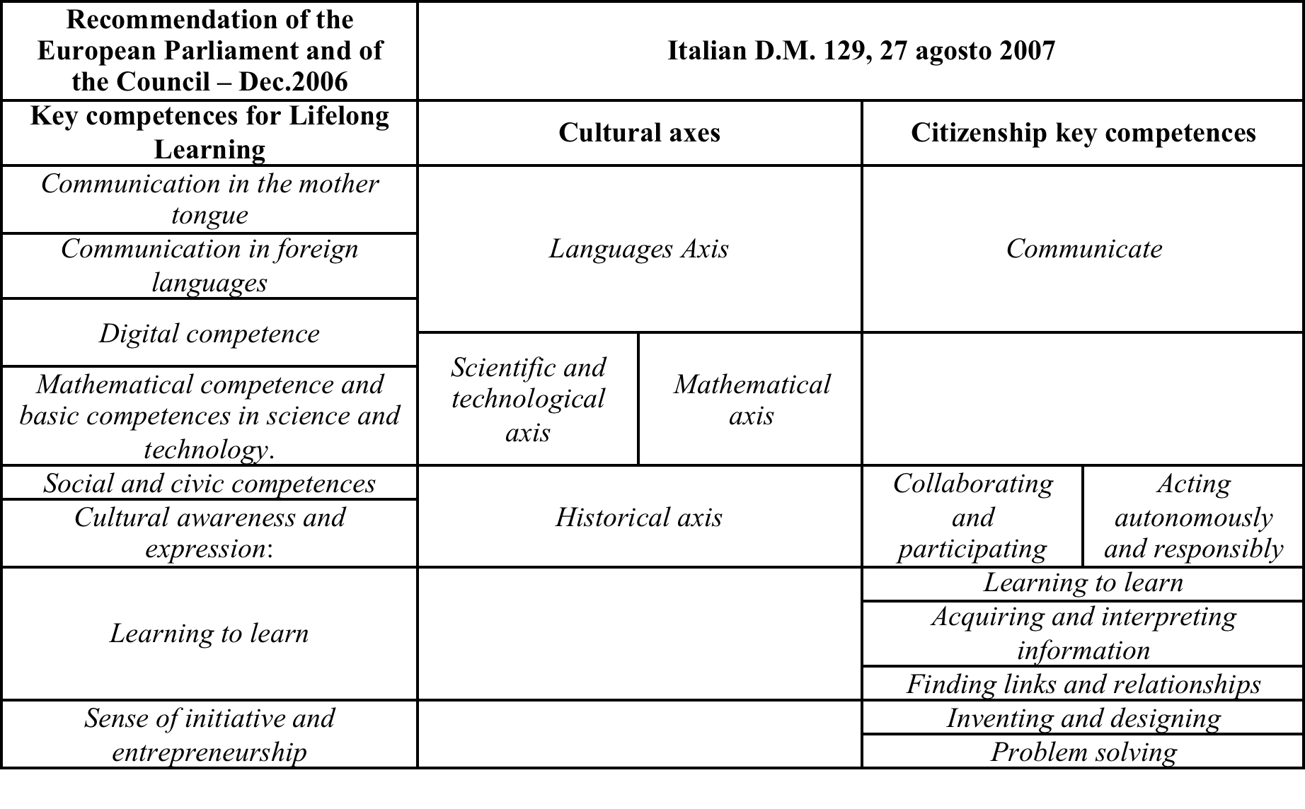
The European and the Italian frameworks

Slide 8
The result…
Most Italian teachers feel lost and confused.
Indications are vague and contradictory:
teachers understand that they are requested to adapt to a new paradigm,
yet they do not understand how to get there,
and often not even where is “there”.

Slide 9
Why are competencies a problem?
Pellerey (2010)
absence of a suitable semantic and operative framework
Bottani (2007)
“pedagogical tsunami” caused by the big but largely incoherent amount of work done on the notion of competence

Slide 10
Why are competencies a problem?
Need to change the pedagogical paradigm
ICT can favour the change, but they may be a problem in themselves
Average teachers age: high

Slide 11
What happens in the Italian high schools?
T₀: formative plan (FORMAL)
T₀ + 9 months: Assessment (FORMAL)

Slide 12
What happens in the Italian high schools?
T₀: formative plan (FORMAL)
T₀ + 9 months: Assessment (FORMAL)
in the middle:
NOTHING

Slide 13
Project idea
0) Build a competence taxonomy
1) Collect declarations (plans) at T₀
2) Give tools to design/perform
activities
competence evaluation (rubrics)
3) Use informations to proactively favor the communication:
"self": reminders
teacher– teacher
school– family
teacher – student (metacognition)
4) Support formal evaluation at T₀ + 9 months:

Slide 14
Project idea
0) Build a competence taxonomy
1) Collect declarations (plans) at T₀
2) Give tools to design/perform
activities
competence evaluation (rubrics)
3) Use informations to proactively favor the communication:
"self": reminders
teacher– teacher
school– family
teacher – student (metacognition)
4) Support formal evaluation at T₀ + 9 months:
EASY TO USE !

Slide 15



Partner
TELECOM ITALIA
EDIZIONI CENTRO STUDI ERICKSON
UNIVERSITA’
DI TRENTO
MEMETIC
FORTEAM STUDIO

Slide 16
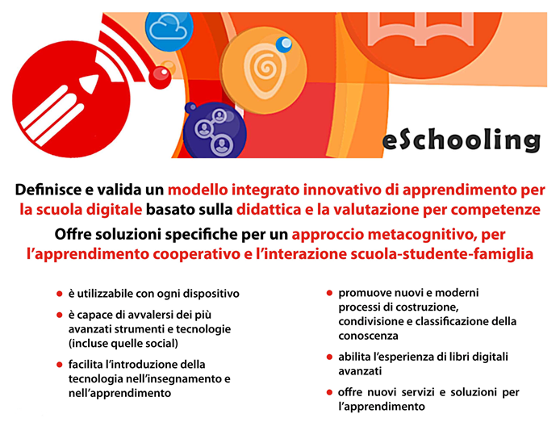

Obiettivi
Definire e validare un modello innovativo di didattica digitale per le scuole con particolare focus sullo sviluppo e la valutazione delle competenze:
che sia sostenibile
in grado di integrare proficuamente strumenti e tecnologie (anche “social”)
Sviluppare e sperimentare nelle scuole il prototipo del modello integrato eSchooling
e
Obiettivo #01
Obiettivo #02
Obiettivo #03
Obiettivo #04
Facilitare l’introduzione della tecnologia nella scuola come supporto a nuove e moderne forme di insegnamento e apprendimento
Consentire la definizione e il (ri)uso dei contenuti didattici costruiti e co-costruiti da docenti e anche da studenti

Slide 17
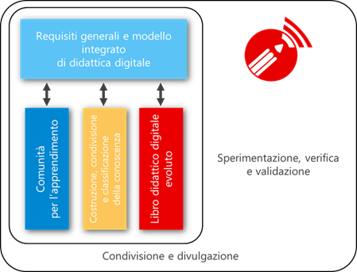
Strategia
Proposta eSchooling
Obiettivi Realizzativi
definire i modelli “verticali”
di didattica digitale e come integrarli in un modello complessivo
TESTO
supportare la didattica per competenze tramite l’uso di tecnologie
Voce 1
Voce 2
Voce 3

Slide 18
Validation
Pedagogy experts
TLC communities experts
Selected teachers ("Innovators")
The testbed: participating schools (two years)
10 schools, 2 classes per school, 2-3 disciplines
40-60 Teachers
500 students
25-100 parents

Slide 19
Validation: the research questions
Is the system effective in favoring/supporting teaching/assessing by competence?
Is the competence taxonomy adequate?
How is the system usability?
Areas:
teacher support
student support
family support
Methodology:
analytics
focus groups
questoinnaires

Slide 20
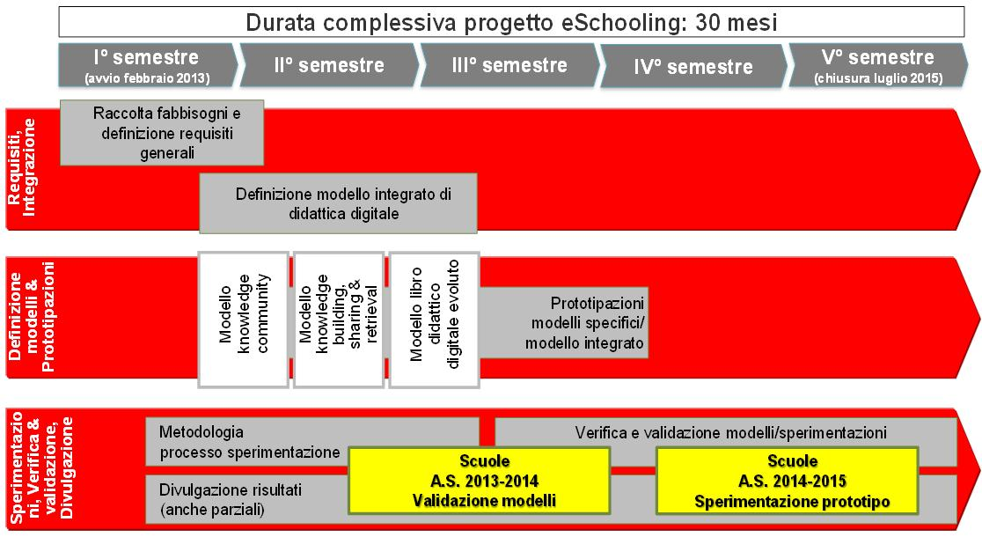
Timeline e Avanzamento
M0 - Monitoraggio e
Parere all’avanzamento
M1 – Avvio Sperimentazione

Slide 21

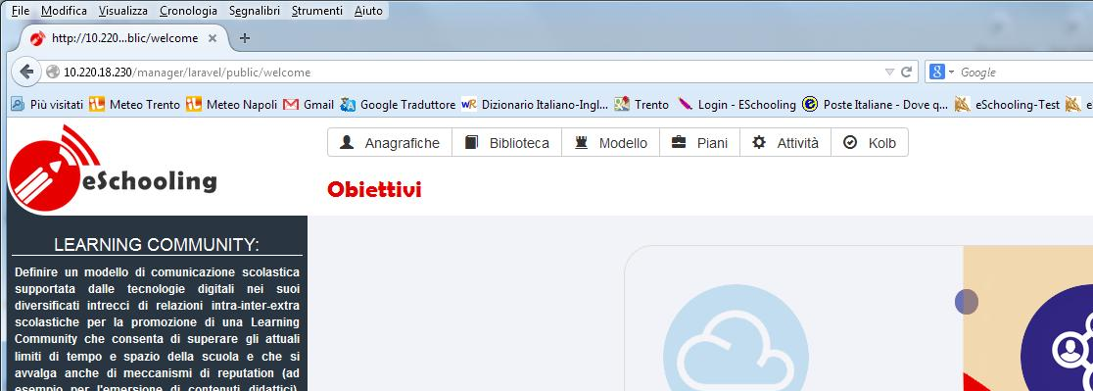
Sperimentazione A.S. 2014-2015
Docenti: 49
Studenti: 632
Classi: 31
Materie: 12
ITT BUONARROTI Trento
CFP VERONESI Rovereto
LICEO PRATI Trento
LICEO RUSSELL Cles
IT MARTINI Mezzolombardo
CFP CENTROMODA CANOSSA Trento
ITT TAMBOSI-BATTISTI Trento
IT TURISTICO GARDASCUOLA Arco
IST. CANOSSIANO PARITARIO Feltre
LICEO CARDUCCI Bolzano
USR PIEMONTE Torino
TUTTE LE SCUOLE
TRENTINE E NON
Matematica
Italiano
Informatica
Scienze
Fisica
Lettere
Inglese
Tedesco
Arte
Laboratorio Moda
Design Moda
Diritto
Chimica

Slide 22
Sessioni formazione
Collettiva
Individuale
Per ogni scuola sono svolte sessioni plenarie periodiche a cui partecipano tutti i docenti coinvolti nella sperimentazione
presentazioni ai docenti
esercitazioni
questionari
etc.
Prossimamente interventi in classe a supporto degli studenti
Ogni partner «adotta» una scuola e segue le sessioni di formazione individuali per ogni docente coinvolto nella sperimentazione:
use case
interviste
questionari
etc.

Slide 23
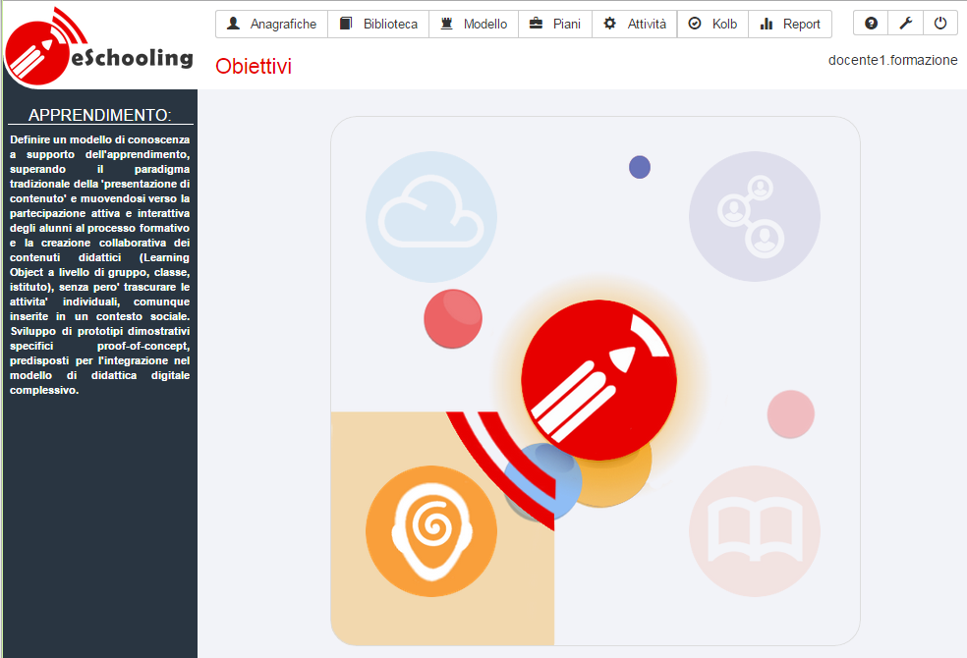
Demo eSchooling
http://eschooling.telecomitalia.it

Slide 24
Funzionalità e use case (1)
Funzionalità#1 Anagrafiche: accesso basato su ruoli con abilitazione alle funzioni, che rispecchia l’organizzazione scolastica
[use case: suddivisione della classe in gruppi]
Funzionalità#2 Biblioteca: archivio dei contenuti disponibili nella piattaforma, inseriti dagli utenti o creati dinamicamente
[use case: ricerca di materiale, caricamento di materiale di tipo FILE o URL, classificazione del materiale]
Funzionalità#3 Modello: il modello basato sulle 8 competenze di cittadinanza europee è precaricato per ridurre al minimo l’impegno
[use case: navigazione del modello competenze]
Funzionalità#4 Piano: consente la progettazione/programmazione didattica facendo riferimento al modello delle competenze
[use case: creazione del piano di lavoro]

Slide 25
Funzionalità e use case (2)
Funzionalità#5 Attività: composizione e programmazione attività da svolgere per il raggiungimento di una o più competenze, con possibilità di riusare attività già esistenti, condividendo con gli studenti gli obiettivi da raggiungere col meccanismo delle rubric. Possibilità di clonazione attività da modelli predefiniti, che il docente può adattare alla proprie esigenze
[use case: composizione guidata attività, programmazione guidata attività]
Funzionalità#6 Valutazione: valutazione da parte del docente delle competenze di ogni studente sugli obiettivi assegnati di ogni attività, con possibilità di richiedere l’autovalutazione dello studente
[use case: valutazione attività, autovalutazione]

Slide 26
Funzionalità e use case (3)
Funzionalità#7 Knowledge community: utilizzo di una dimensione social (realizzata tramite le Google Apps for Education) per scopi didattici
Funzionalità#8 Libro: strumenti per il social reading con possibilità di annotazione condivisa e per la creazione condivisa di contenuti/ebook multimediali (EPUB3)
Funzionalità#9 Cruscotto: visualizzazione e condivisione dell’andamento delle valutazioni sulle competenze raggiunte da ogni studente
Funzionalità#10 Community docenti: un ambiente di condivisione dell’esperienza su eSchooling della comunità dei docenti che partecipano alla sperimentazione

Slide 27
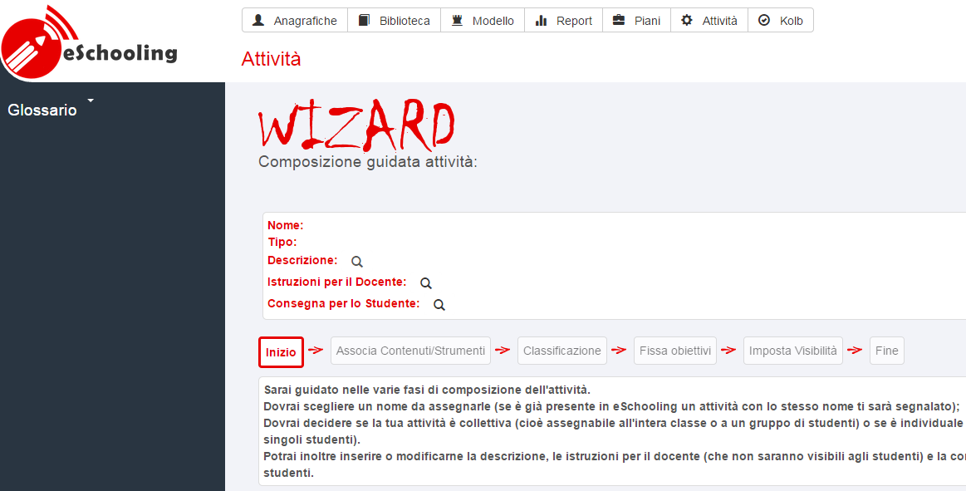
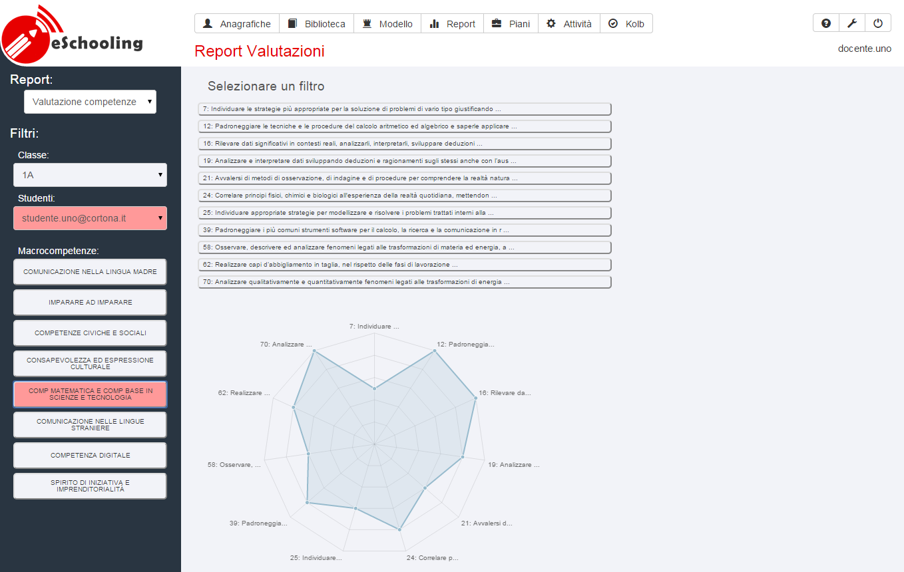
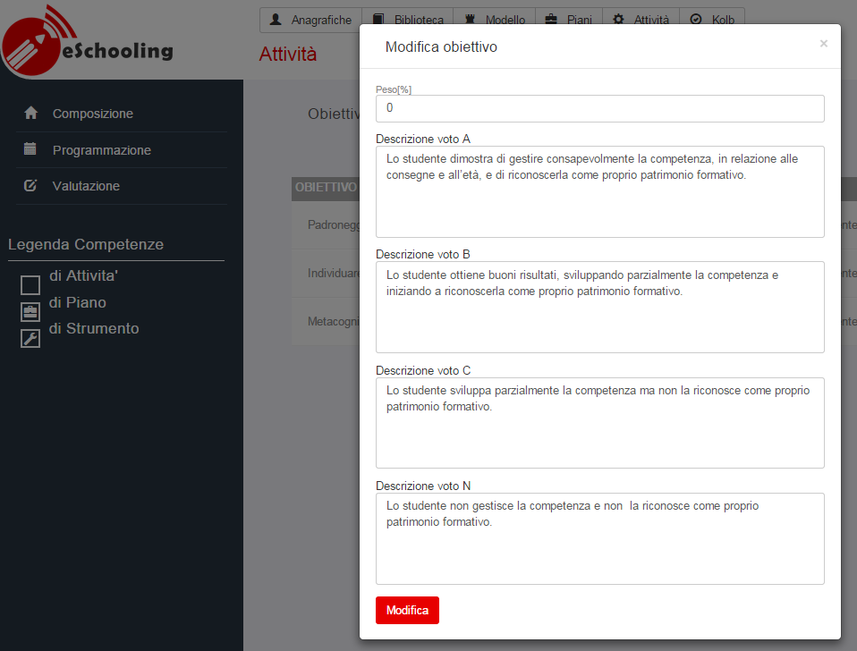
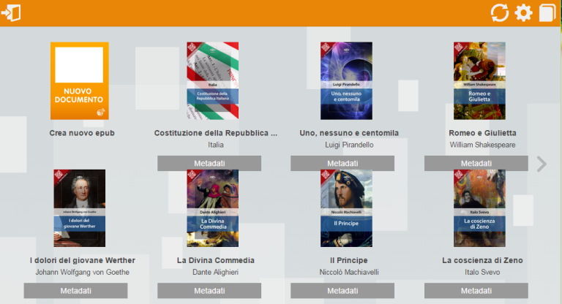
Il prototipo

